Slide 1
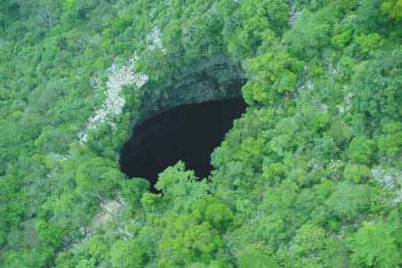
AREAS NATURALES PROTEGIDAS
SAN LUIS POTOSI

Slide 2
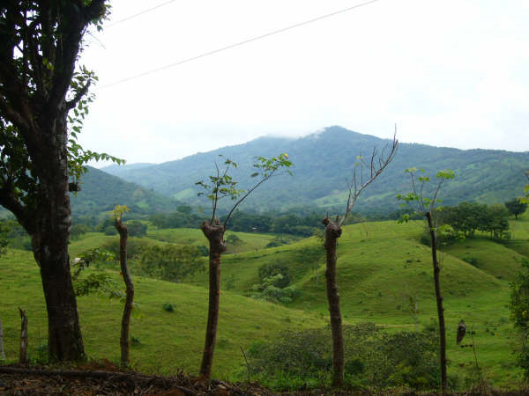
RESERVA FORESTAL BOSCOSA
Región: Huasteca
Municipio: Xilitla
Superficie: 29 885 hectáreas
Decreto: Federal. 3 de noviembre de 1923
El área es una extraordinaria zona de recarga de acuíferos que alimentan parte de los ríos de la huasteca.
Contiene bosques maduros que albergan una gran cantidad de diversidad biológica.
Presenta una amplia diversidad florística y helechos absorbentes.
Entre la fauna que la habita se encuentran especies como tigrillo, ocelote, guacamaya, armadillo, venado cola blanca, entre otros.

Slide 3
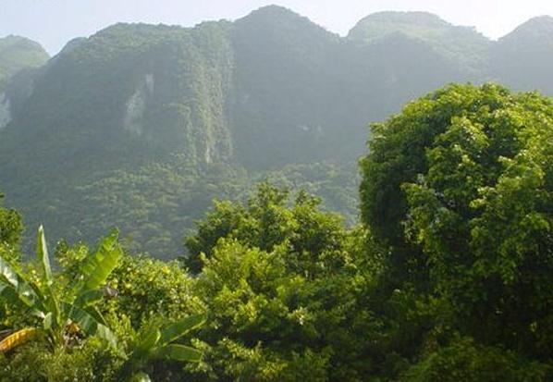
SIERRA DE LA ABRA DE TANCHIPA
Región: Huasteca
Municipio: Ciudad Valles y Tamuin
Superficie: 21 465 hectáreas
Decreto: Federal. 6 de junio de 1994
Su importancia reside en ser uno de los últimos reductos de flora y fauna neotropicales del país, con una muestra importante de biodiversidad.
La fauna cuent6a con 161 especies de animales, entre ellas, tigrillo, ocelote, jabalí, armadillo, coyote, tuza, entre otros.
Su flora es espinosa, encinar tropical y palmar.

Slide 4
SOTANO DE LAS GLONDRINAS
Región: Huasteca
Municipio: Aquismon
Superficie: 284.5 hectáreas
Decreto: Estatal. 15 de marzo de 2001
Se trata de un evento geológico de gran magnitud, donde se resguarda un ecosistema único que es sitio de anidación y refugio de fauna silvestre, entre las que destacan aves y murciélagos.
La vegetación de la zona se caracteriza por la selva mediana.
Considerado una atractivo de interés mundial por ocupar el sexto lugar entre las verticales mas grandes del mundo y el segundo a nivel nacional.

Slide 5
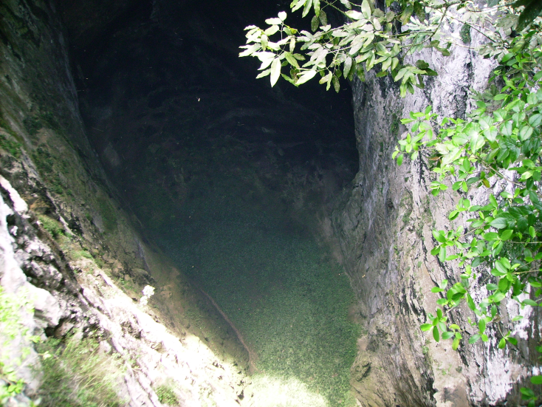
HOYA DE LAS HUAHUAS
Región: Huasteca
Municipio: Aquismon
Superficie: 409 hectáreas
Decreto: Estatal. 15 de marzo de 2001
Este sitio es considerado a nivel nacional como el 12º abismo mas grande de México, también sobresale internacionalmente por tener uno de los salones subterráneo mas grande del mundo.
Resguarda un ecosistema único que es sitio de anidación y refugio de diversas especies de fauna silvestre, entre las que sobresalen los pericos y golondrinas.
Su vegetación pertenece a la selva mediana subperennifolia.

Slide 6
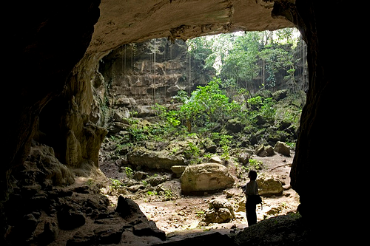
CUEVAS DE MANTETZULEL
Región: Huasteca
Municipio: Aquismon
Superficie: 698 hectáreas
Decreto: Estatal. 15 de marzo de 2001
Se trata de cuatro cuevas rodeadas de un relicto de selva mediana superennfolia, que presenta vegetación de selva mediana subcaducifolia, donde se resguardan varias especies de fauna silvestre, entre las que destacan las aves.

Slide 7
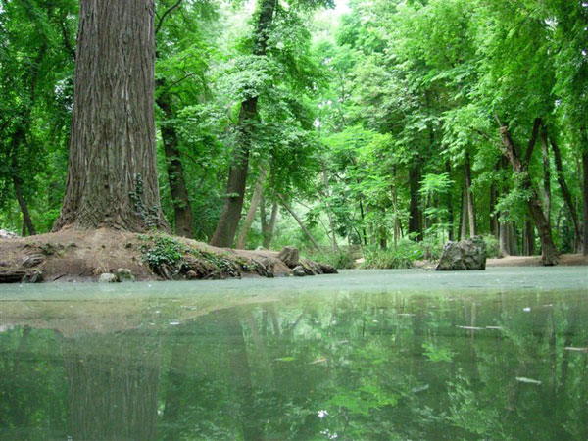
BOSQUE ADOLFO ROQUE BAUTISTA
Región: Huasteca
Municipio: Tamuin
Superficie: 30 hectáreas
Decreto: Estatal. 15 de marzo de 2001
Este pequeño relicto de bosque espinoso que asegura viabilidad de diferentes especies de aves que sobreviven a la deforestada llanura huasteca.
El lugar es utilizado para recreo de las familias.

Slide 8
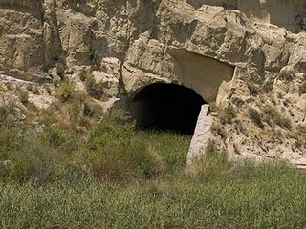
CUEVAS SAGRADAS DEL VIENTO Y LA FERTILIDAD
Región: Huasteca
Municipio: Huehuetlan
Superficie: 8 hectáreas
Decreto: Estatal. 15 de marzo de 2001
Considerado sagrado por los pueblos indígenas de la región, que ahí realizan diversos ritos y ceremonias.
Se trata además de un espacio donde los chamanes o médicos indígenas tradicionales buscan el poder para dar salud a sus enfermos y las parteras solicitan la buena fertilidad para las madres gestantes.

Slide 9
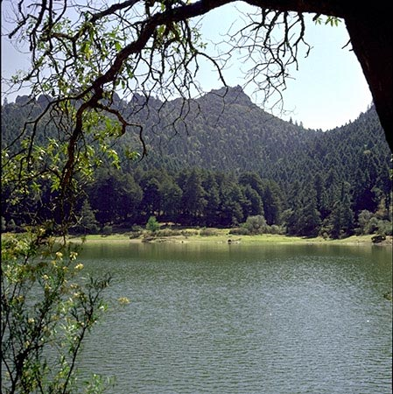
PARQUE NACIONAL EL POTOSI
Región: San Luis y Media
Municipio: Santa Maria del Rio y Rioverde
Superficie: 2 000 hectáreas aproximadamente
Decreto: Federal. 15 de septiembre de 1936
El parque esta cubierto por una vegetación profusa, con paisajes donde abundan cerros rocosos y profundas cañadas.
Los tipos de vegetación identificados son bosques de pino-encino de diversas especies.
Entre la fauna silvestre se puede mencionar especies como: coyote, zorra, conejo, armadillo, mapache ardilla, lagartija, entre otros.

Slide 10
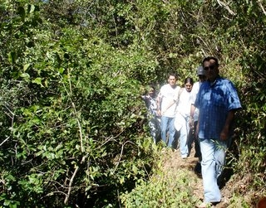
PARQUE ESTATAL DE PALAMA LARGA
Región: Media
Municipio: Rioverde
Superficie: 25 042 hectáreas
Decreto: Estatal. 5 de julio de 1998
Se trata de ecosistemas que representan importantes sitios de alojamiento de fauna silvestre, principalmente de tipo migratorio actualmente en peligro de extinción debido entre otras cosas al crecimiento acelerado y desorganizado de las ciudades.

Slide 11
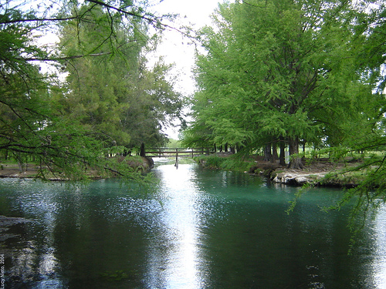
MANATIAL DE LA MEDIA LUNA
Región: Media
Municipio: Rioverde
Superficie: 100 hectáreas
Decreto: Estatal. 7 de julio de 2003
Esta conformado por una laguna principal de aproximadamente 2.5 hectáreas, alimentada por una serie de canales donde existen varios manantiales.

Slide 12
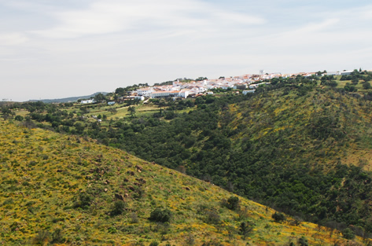
LA SIERRA DE EN MEDIO Y LA SIERRA DEL ESTE
Región: Huasteca
Municipio: El Naranjo
Superficie: 1 795 hectáreas
Decreto: Estatal. 1 de enero de 2004
La comunidad vegetal dominante es la selva baja subcaducifolia. La fauna del área cuenta con mas 370 especies de vertebrados terrestres, de los cuales 89 son mamíferos, 139 aves, 25 anfibios y 139 reptiles.

Slide 13
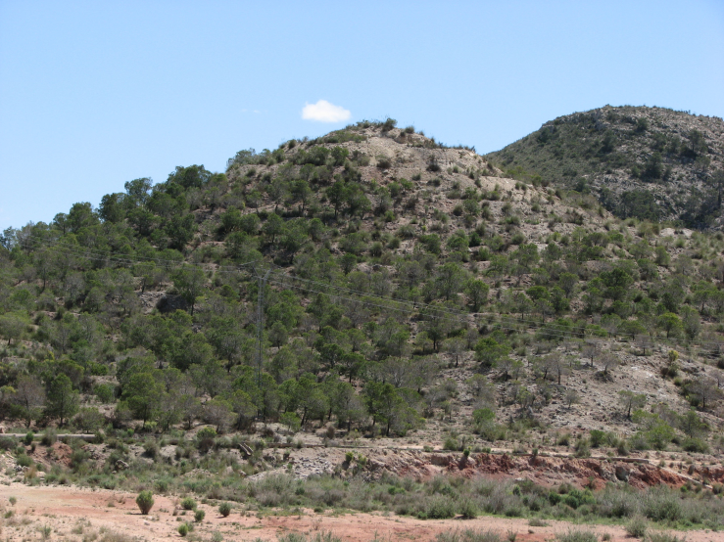
SIERRA LA MOJONERA
Región: Altiplano
Municipio: Vanegas
Superficie 9 200 hectáreas
Decreto: Federal. 13 de agosto de 1981
Algunos componentes de eta zona están catalogados como endémicos de la región, entre ellos el perrito llanero, también cuenta con águila real venado cola blanca, puma, entre otros.
Su flora esta representada por un gran numero de cactáceas, además de matorral, palmas mezquites, garambullos y tuna duraznillo.

Slide 14
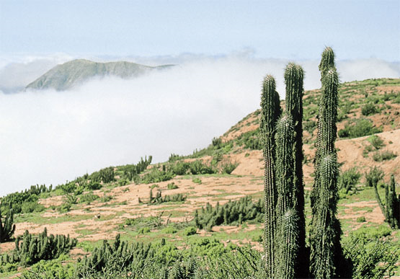
REAL DE GUADALCAZAR
Región: Altiplano
Municipio: Guadalcazar
Superficie: 188 758 hectáreas
Decreto: Estatal. 27 de septiembre de 1997
La reserva garantiza la supervivencia de aproximadamente 20% de las especies de la región. Permite prosperar a una diversa gama de comunidades vegetales, como, encinares, chaparrales, pastizales, entre otros.
Así como a poblaciones de especies animales como osos negro, puma , jabalí, conejo, liebre ratón, aves y reptiles.
En le lugar existen 200 sitios de interés arqueológico e histórico registrados.

Slide 15
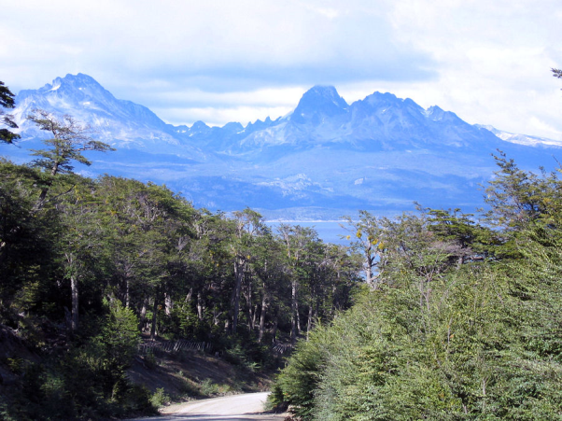
PARQUE NACIONAL EL GOGORRON
Región: San Luis
Municipio: Villa de Reyes
Superficie: 25 000 hectáreas
Decreto: Federal. 22 de septiembre de 1936
La fauna presenta una diversidad biológica media con elementos del desierto de Chihuahua y predominio de roedores, carnívoros y reptiles.
Esta dividido por zonas para su mayor conservación entre las que destacan: silvo-pastoril, protectora forestal, agrícola, entre otras

Slide 16
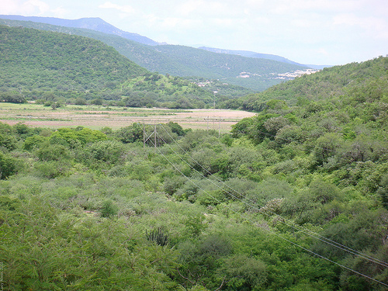
SIERRA DE ALVAREZ
Región: San Luis
Municipio: Armadillo de los Infante y Zaragoza
Superficie: 16 900 hectáreas
Decreto: Federal. 17 de julio de 1981
Esta zona se caracteriza por una impresionante geología cárstica.
Le vegetación domínate es el bosque de encino, con especies que alcanzan hasta los 25 metros de largo.
La fauna silvestre se compone principalmente con venado cola blanca, armadillo, coyote, puma, gato montes, víbora de cascabel, culebra, entre otros.

Slide 17
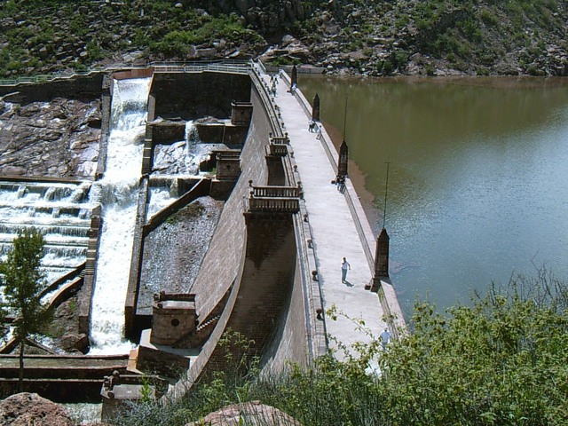
PASEO DE LA PRESA DE SAN JOSE
Región: San Luis
Municipio: San Luis POTOSI
Superficie: 304 hectáreas
Decreto: Estatal. 5 de junio de 1996
Cubre una superficie donde se localiza una área de bosque. También comprende la parte principal de la presa de San Jose.
Se ubica al poniente de la cuidad de San Luis Potosí, entre las sierras de San Miguelito y Mezquitic.

